Slide 1
14
IL MONDO NEGLI ANNI '60 E '70
John F. Kennedy
Martin Luther King
Betty Friedan

Slide 2
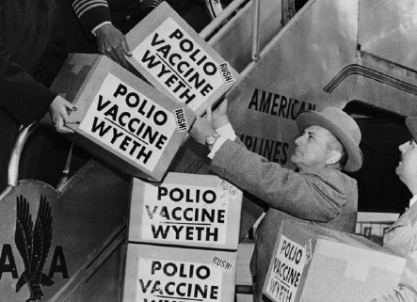
Lezione 1 – I progressi negli anni '60
Gli anni '60 furono caratterizzati da una grande crescita economica e da un grande aumento demografico, favorito dai progressi della medicina, dal rispetto dei principi igienici nelle città e dal miglioramento dell’alimentazione. Il miglioramento del tenore di vita aumentò la domanda di beni di consumo come automobili ed elettrodomestici.
Importanti furono anche le innovazioni tecnologiche, grazie gli investimenti nella ricerca scientifica. Il settore chimico si espanse con la diffusione di materie plastiche e fibre sintetiche. In ambito medico si iniziò la produzione di antibiotici e vennero eseguiti i primi trapianti di organi.

Slide 3
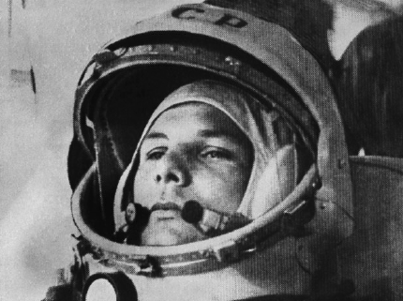
La conquista dello spazio diede un’ulteriore spinta allo sviluppo tecnologico ma divenne anche un campo di competizione tra le due superpotenze.
Nel 1957 l’Unione Sovietica lanciò il primo satellite artificiale, lo Sputnik, nel 1961 Yuri Gagarin fu il primo uomo a viaggiare in orbita attorno alla Terra e nel 1963 Valentina Tereshkova fu la prima donna nello spazio.
Gli Stati Uniti diedero vita alla NASA e nel 1969 Neil Armstrong ed Edwin Aldrin toccarono per primi il suolo della Luna.

Slide 4
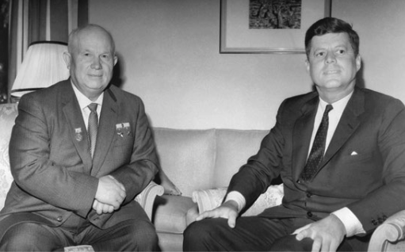
Lezione 2 – Tra crisi e distensione
Dopo la morte di Stalin, Nikita Kruscev fu eletto alla guida del Partito Comunista nel 1955. Kruscev denunciò i crimini di Stalin e chiuse i gulag, promettendo maggiore libertà. Tuttavia, nel 1956, la repressione sovietica in Ungheria, dopo la rivolta guidata da Imre Nagy, smentì queste promesse.
In politica estera, Kruscev cercò di dialogare con gli Stati Uniti per ridurre la corsa agli armamenti, condizione necessaria per migliorare il tenore di vita dei cittadini sovietici. Con il presidente statunitense John Kennedy, eletto nel 1960, si avviò una fase di distensione tra le due superpotenze.
A contribuire alla distensione dei rapporti internazionali fu anche papa Giovanni XXIII.

Slide 5
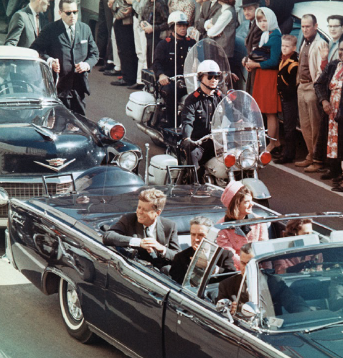
Nel 1961 la Germania orientale costruì il Muro di Berlino per fermare l’emigrazione verso Ovest. Gli Stati Uniti accettarono la presenza del muro, che divenne simbolo della divisione in blocchi dell’Europa.
Nel 1959 Fidel Castro prese il potere a Cuba, attuando alcune riforme che colpirono gli interessi statunitensi. Nel 1961 l’invasione della Baia dei Porci, sostenuta da Kennedy, fallì, spingendo Cuba a rafforzare i legami con l’Unione Sovietica, che installò basi missilistiche sull’isola. Dopo la scoperta delle basi, Kennedy impose un blocco navale, portando le superpotenze vicine al conflitto. Kruscev smantellò le basi, mantenendo Castro al potere. Questo evento favorì una distensione tra Stati Uniti e Unione Sovietica, culminata nel trattato del 1963 contro i test nucleari.
Il 22 novembre 1963 Kennedy fu assassinato a Dallas e Kruscev destituito nel 1964.

Slide 6
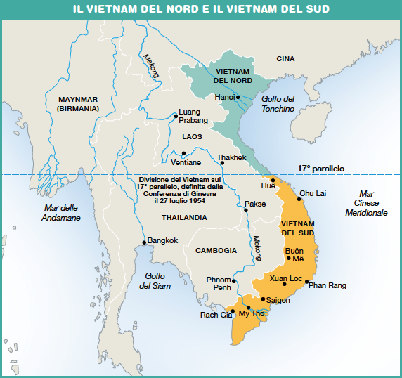
La Guerra del Vietnam, scaturita dalla divisione del Paese in Vietnam del Nord e Vietnam del Sud, divenne un conflitto ideologico tra comunismo e “mondo libero”.
Gli Stati Uniti intervennero a sostegno del Vietnam del Sud per prevenire l’espansione comunista, aumentando progressivamente il loro impegno militare con un numero elevato di soldati. Tuttavia, i Vietcong, sostenuti da Unione Sovietica e Cina, misero in difficoltà gli americani.
La guerra divenne impopolare in Occidente, soprattutto per le atrocità commesse, suscitando molte proteste pacifiste.
Nel 1973 fu firmato un armistizio, ma il conflitto terminò solo nel 1975 con la conquista di Saigon da parte dei Vietcong.

Slide 7
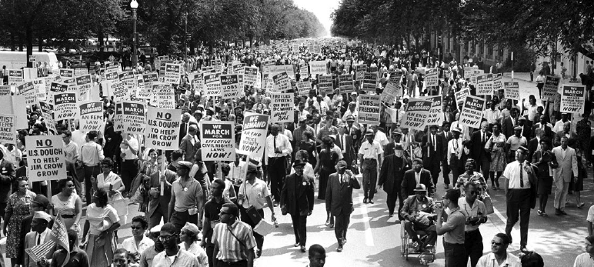
Lezione 3 - Le proteste degli anni '60
Negli Stati Uniti i neri vivevano in un regime di segregazione razziale e subivano discriminazioni nonostante i diritti formalmente riconosciuti. Il movimento per i diritti civili, guidato da Martin Luther King e ispirato alla non violenza di Gandhi, si intensificò con proteste e manifestazioni, culminando nella marcia su Washington del 1963 dove Martin Luther King tenne un discorso in cui, ripetendo la formula I have a dream (“Io ho un sogno”), delineava una società più giusta e pacifica. La forza di questo movimento costrinse i presidenti Kennedy e Johnson ad abrogare le leggi segregazioniste. L’assassinio di Martin Luther King nel 1968 indebolì, però, il movimento non violento e portò alla nascita di gruppi che non escludevano l’uso della violenza.

Slide 8
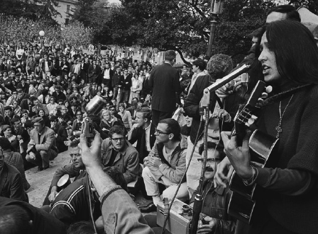
Negli Stati Uniti, oltre al movimento per i diritti civili, emerse una forte critica alla società dei consumi, soprattutto tra i giovani. La contestazione giovanile si manifestò con il rifiuto delle convenzioni borghesi, la creazione di comunità hippie e l’opposizione agli interventi militari, in particolare nel Vietnam.
Queste proteste si diffusero poi nel mondo occidentale, culminando nel movimento giovanile del 1968.
Negli stessi anni il movimento femminista si riattivò con nuovi temi rispetto al passato, contestando la tradizionale divisione dei ruoli tra i sessi. Si parlò di sessualità, violenza domestica, contraccettivi e parità di genere sul lavoro. La principale teorica del femminismo fu Betty Friedan.

Slide 9
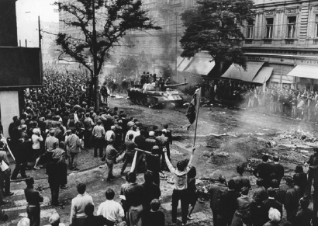
Le proteste studentesche degli Stati Uniti si diffusero in Europa: in Francia e Italia assunsero una dimensione politica, coinvolgendo anche il mondo del lavoro e la classe operaia.
In Cecoslovacchia, nel 1968, il leader riformista Dubcek avviò un piano di riforme democratiche, noto come “primavera di Praga”. Nonostante Dubcek non volesse uscire dal blocco sovietico, l’Unione Sovietica invase la Cecoslovacchia ad agosto, ponendo fine a questa stagione riformista, temendo il contagio degli altri Paesi dell’Est.

Slide 10
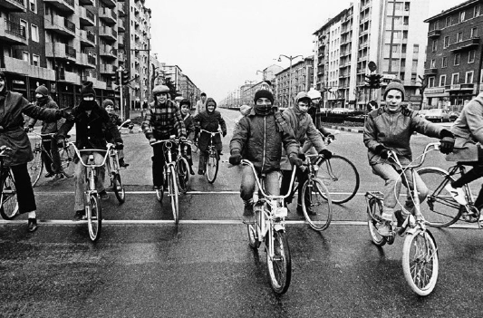
Lezione 4 – Gli anni '70
Gli anni '70 furono caratterizzati da una crisi economica globale che colpì il mondo occidentale, segnando la fine di trent’anni di crescita.
La produzione industriale diminuì, la disoccupazione aumentò e ci fu la crisi petrolifera del 1973, causata dalla decisione dell’OPEC di quadruplicare i prezzi del petrolio in risposta al sostegno occidentale a Israele.
Questo aumento causò una situazione di stagflazione, ossia una stagnazione economica combinata con l’inflazione.

Slide 11
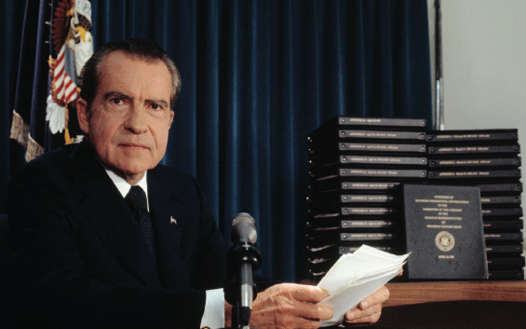
In questi anni lo scandalo Watergate scosse gli Stati Uniti, portando alle dimissioni del presidente Nixon nel 1974, accusato di spionaggio contro i suoi avversari politici.
Il presidente americano Jimmy Carter, eletto nel 1976, cercò di ricostruire l’immagine del Paese compromessa dal Watergate, dalla crisi economica e dal ritiro dal Vietnam. Carter ottenne un importante successo internazionale con gli accordi di Camp David del 1978 tra Egitto e Israele, ma il percorso di pace fu interrotto nel 1981 con l’assassinio del presidente egiziano Sadat.

Slide 12
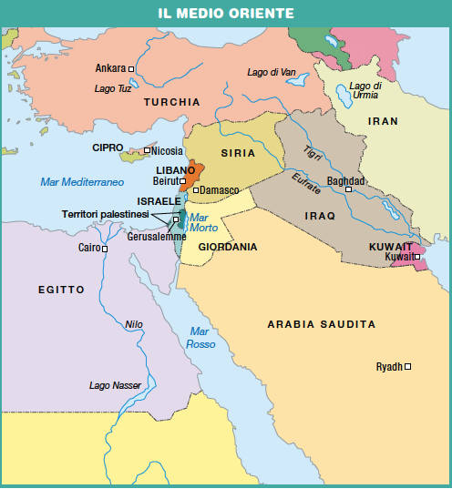
Il successo degli accordi di Camp David fu oscurato dalla rivoluzione islamica in Iran nel 1979, che rovesciò il regime filo-occidentale dello Scià Reza Pahlavi. Al suo posto l’ayatollah Khomeini instaurò uno Stato fondamentalista (nel quale il potere politico è in mano all’autorità religiosa) con una forte politica antiamericana. Nel novembre 1979, circa 50 diplomatici statunitensi furono presi in ostaggio nell’ambasciata di Teheran e tenuti prigionieri per circa un anno.
Il fallimento di Carter nel gestire la crisi contribuì alla sua sconfitta nelle elezioni del 1980, vinte dal repubblicano Ronald Reagan.

Slide 13
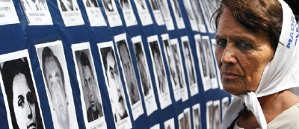
Negli anni '70, molte dittature militari si diffusero in America Latina.
In Cile, il generale Pinochet prese il potere con un colpo di Stato, sostenuto dagli Stati Uniti, rovesciando il governo socialista di Salvador Allende. La dittatura fu sanguinaria, con migliaia di oppositori uccisi.
In Argentina, dopo la morte del colonnello Juan Perón, grazie a un colpo di stato salì al potere, nel 1976, il generale Jorge Videla. La sua dittatura militare fu una delle più sanguinarie dell’America Latina: 30 000 cittadini argentini furono rapiti e uccisi, spesso non si trovarono neppure i cadaveri. Le Madri di Plaza de Mayo, cioè le madri dei giovani desaparecidos, denunciarono queste atrocità. Dal 1983, con il ritorno della democrazia, il Governo argentino si è
impegnato a cercare e processare i colpevoli.

Slide 14
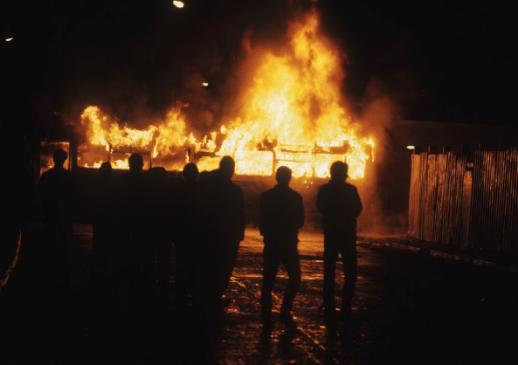
Lezione 5 – Il terrorismo in Europa
In questi anni in Europa si sviluppò il terrorismo politico, favorito dalla crisi economica e sociale. Ci furono principalmente due forme di terrorismo:
nazionalista, attivo nell’Irlanda del Nord e nei Paesi Baschi in Spagna, che legava le sue azioni a rivendicazioni di tipo nazionalistico;
eversivo, attivo in Germania e in Italia, che voleva destabilizzare i governi democratici.

Slide 15
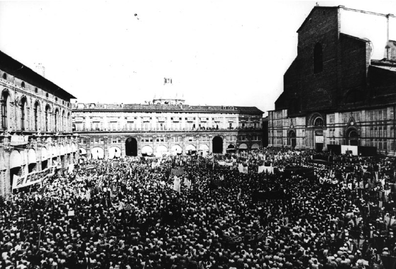
Il terrorismo italiano ebbe una matrice di estrema destra e una di estrema sinistra.
Il terrorismo di destra, sostenuto in parte dai servizi segreti, attuò la “strategia della tensione” con stragi contro la popolazione, come Piazza Fontana a Milano (1969), Piazza della Loggia a Brescia (1974), il treno Italicus (1974) e la Stazione di Bologna (1980).
Il terrorismo di sinistra, principalmente rappresentato dalle Brigate Rosse, mirava a mobilitare la classe operaia contro il sistema capitalista con attentati e rapimenti. L’episodio più drammatico fu il rapimento e l’uccisione di Aldo Moro nel 1978.

Slide 16
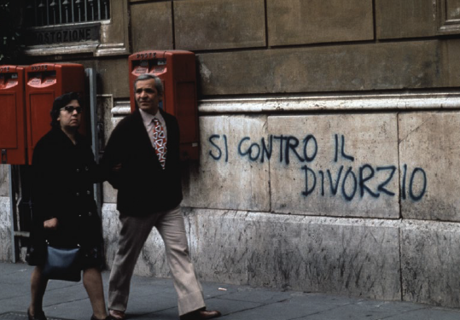
Lezione 6 – Gli anni '70 del progresso
Durante gli anni '70 vennero raggiunte importanti conquiste nel campo dei diritti civili, in particolare per le donne. In Italia vennero introdotti il divorzio (1970), l’uguaglianza tra marito e moglie (1975), la parità salariale (1977), la legalizzazione dell’aborto (1978), l’abolizione del delitto d’onore e del matrimonio riparatore (1981).
In Europa, inoltre, caddero le ultime dittature: nel 1974 la dittatura dei colonnelli in Grecia e quella in Portogallo; qualche anno più tardi il regime di Franco in Spagna.

Slide 17
Lezione 7 – Le politiche neoliberiste
Per affrontare la crisi e la disoccupazione, furono introdotti gli ammortizzatori sociali, come i sussidi di disoccupazione e i sostegni al reddito, che aumentarono tasse e debito pubblico.
Crebbe quindi il consenso per le teorie neoliberiste, che miravano a ridurre l’intervento statale nell’economia.
Queste politiche ebbero effetti positivi sull’economia, perché stimolarono gli investimenti e ridussero l’inflazione, grazie anche all’abbassamento del prezzo del petrolio. Tuttavia, aumentò moltissimo il divario tra ricchi e poveri, e questi ultimi persero molte delle tutele che fino a quel momento erano state garantite.

Slide 18
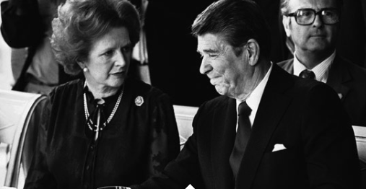
Nel 1979, in Gran Bretagna, i conservatori vinsero le elezioni con Margaret Thatcher, che divenne la prima donna primo ministro. La Thatcher adottò politiche neoliberiste, riducendo i finanziamenti al Welfare, privatizzando le aziende statali, abbassando le tasse sui redditi più alti ma aumentando quelle sui beni di consumo. Nonostante i conflitti con i sindacati e i sacrifici per la classe lavoratrice, i conservatori rimasero al governo fino al 1990.
La politica economica neoliberista fu condivisa anche dal presidente americano Reagan, eletto nel 1981. La sua politica estera fu molto aggressiva, per riaffermare la supremazia statunitense.

